Slide 1
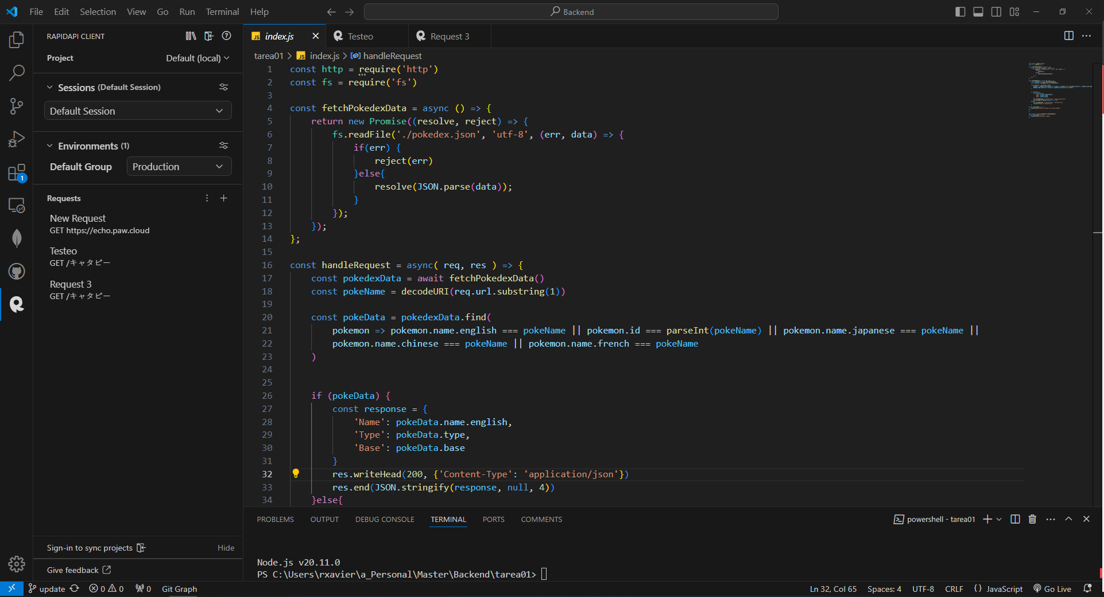

Slide 2
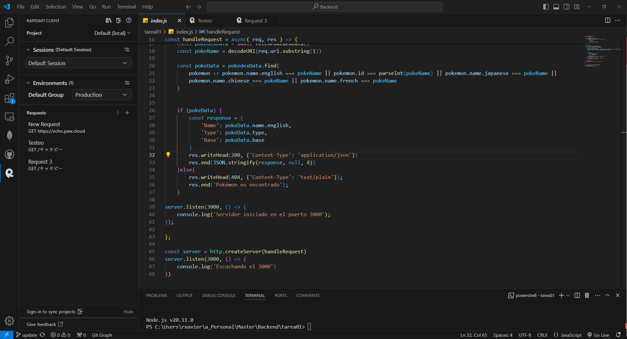

Slide 3
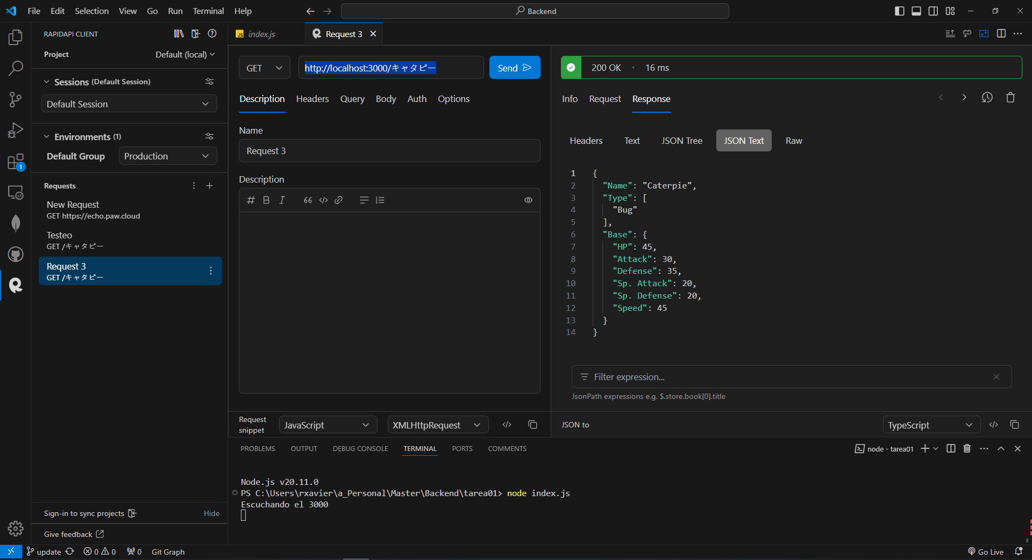

Slide 4
Líneas 4-14:
Leer el archivo- he descargado el archivo al envés de hacer la petición directo.
Líneas 16-18:
Crie una función asíncrona para leer los datos
Linea20-22:
Buscar el nombre en todas las lenguas disponibles o id
Linea20-22:
Si existe el nombre o id retorna el nombre en inglés, tipo y base sino retorna error
En la dispositiva 3 si puede mirar la búsqueda.
https://github.com/alvarez15888/Backend

